Slide 1


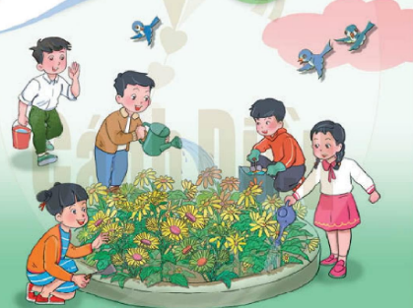
BÀI GIẢNG SOẠN THẢO THEO BỘ SÁCH: CÁNH DIỀU
HOẠT ĐỘNG TRẢI NGHIỆM 1

Slide 2
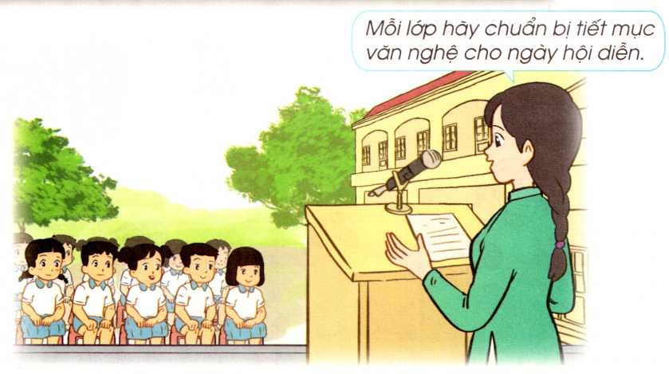
Bµi 23
MÔI TRƯỜNG QUANH EM

Slide 3


Khởi động: Hát

Slide 4
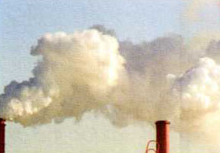
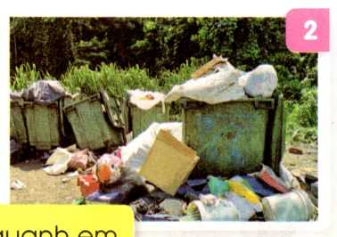

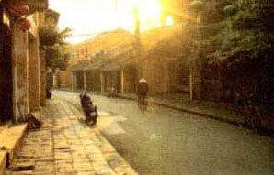
Hoạt động 1: Tìm hiểu môi trường quanh em.
QUAN SÁT TRANH

Slide 5
Hoạt động 1:
+ Các em nhìn thấy được những gì có trong tranh?
+ Những hình ảnh trong tranh có giống với nơi em sinh sống không?
+ Em hãy đặt tên cho bức tranh được không?

Slide 6

Kết luận
Các em biết được những biểu hiện cụ thể về sự ô nhiễm môi trường sống xung quanh.

Slide 7




NghØ gi÷a tiết

Slide 8
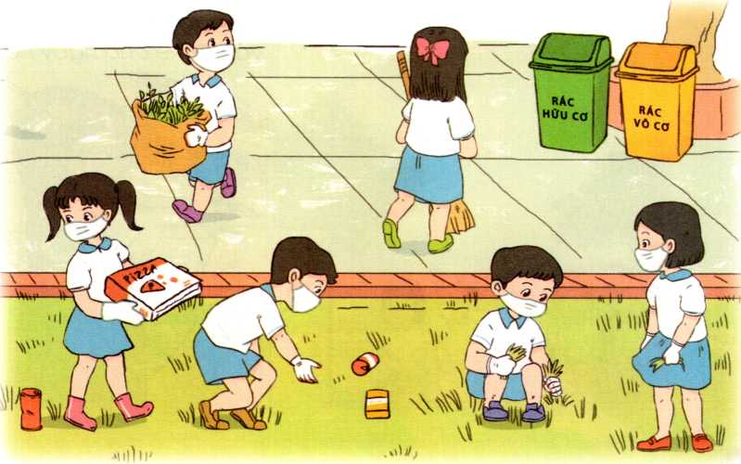
Hoạt động 2:
Thực hành bảo vệ môi trường
- Làm việc theo nhóm:
- Em hãy đóng vai để thể hiện việc làm như các bạn trong tranh.
+ Rác thì bỏ vào đâu nhỉ?
+ Các bạn nhỏ trong tranh đang làm gì vậy?

Slide 9
Bài hát: NHư hòn bi xanh.

Slide 10
Kết luận
Em được làm quen với một vài công việc hay hoạt động giữ gìn môi trường xung quanh.

Slide 11
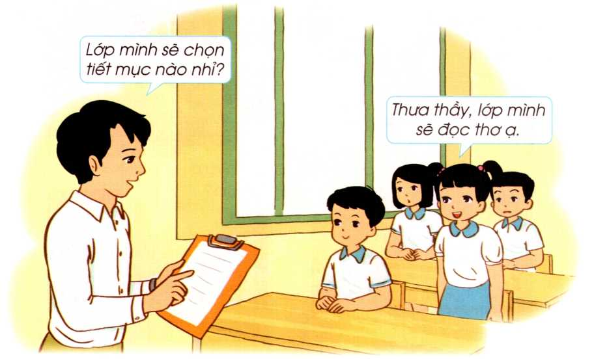
CHUẨN BỊ HỘI DIỄN
Yêu cầu:
+ Nhóm mình sẽ tham gia các tiết mục văn nghệ nào?
+ Giới thiệu các bạn tham gia đội văn nghệ của lớp.
- Đội văn nghệ của lớp sẽ luyện tập như thế nào? Thời gian, địa điểm luyện tập?

Slide 12



Xin Chaân Thaønh Caùm Ôn

